Slide 1

ÔN TẬP

Slide 2
MÁY PHÁT ĐIỆN XOAY CHIỀU
Cấu tạo và hoạt động của máy phát điện xoay chiều:
Cấu tạo: gồm hai bộ phận chính là nam châm và cuộn dây
Hoạt động: khi nam châm hoặc cuộn dây quay thì số đường sức từ xuyên qua tiết diện của cuộn dây biến thiên nên trong cuộn dây xuất hiện dòng điện cảm ứng xoay chiều.
II. Máy phát điện xoay chiều trong kĩ thuật:
Đặc tính kĩ thuật:
    cường độ dòng điện: 10kA
    Hiệu điện thế: 10,5kV
    Công suất:: 110MW
    Tần số: 50Hz
    Đường kính 4m
Cách làm quay máy phát điện:
    dùng động cơ nổ,
    dùng tuabin nước
    dùng cánh quạt gió…

Slide 3
CÁC TÁC DỤNG CỦA DÒNG ĐIỆN XOAY CHIỀU.
ĐO CƯỜNG ĐỘ DÒNG ĐIỆN VÀ
HIỆU ĐIỆN THẾ XOAY CHIỀU
Tác dụng của dòng điện xoay chiều: Tác dụng nhiệt, quang và từ
Tác dụng từ của dòng điện xoay chiều: khi dòng điện dổi chiều thì lực từ của dòng điện tác dụng lên nam châm cũng đổi chiều.
III. Đo cường độ dòng điện và hiệu điện thế của mạch điện xoay chiều:
  Dùng ampe kế và vôn kế xoay chiều có kí hiệu AC (hoặc ~) để đo giá trị hiệu dụng của cường độ dòng điện và hiệu điện thế xoay chiều
  Mắc ampe kế và vôn kế xoay chiều không cần phân biệt chốt của chúng

Slide 4
TRUYỀN TẢI ĐIỆN NĂNG ĐI XA
Khi truyền tải điện năng đi xa bằng đường dây dẫn sẽ có một phần điện năng hao phí do hiện tượng tỏa nhiệt trên đường dây.
Công suất hao phí do tỏa nhiệt trên đường dây tỉ lệ nghịch với bình phương hiệu điện thế đặt vào hai đầu đường dây.
Công thức:
hp ═
Cách làm giảm hao phí: Tăng hiệu điện thế đặt vào hai đầu đường dây tải điện

Slide 5
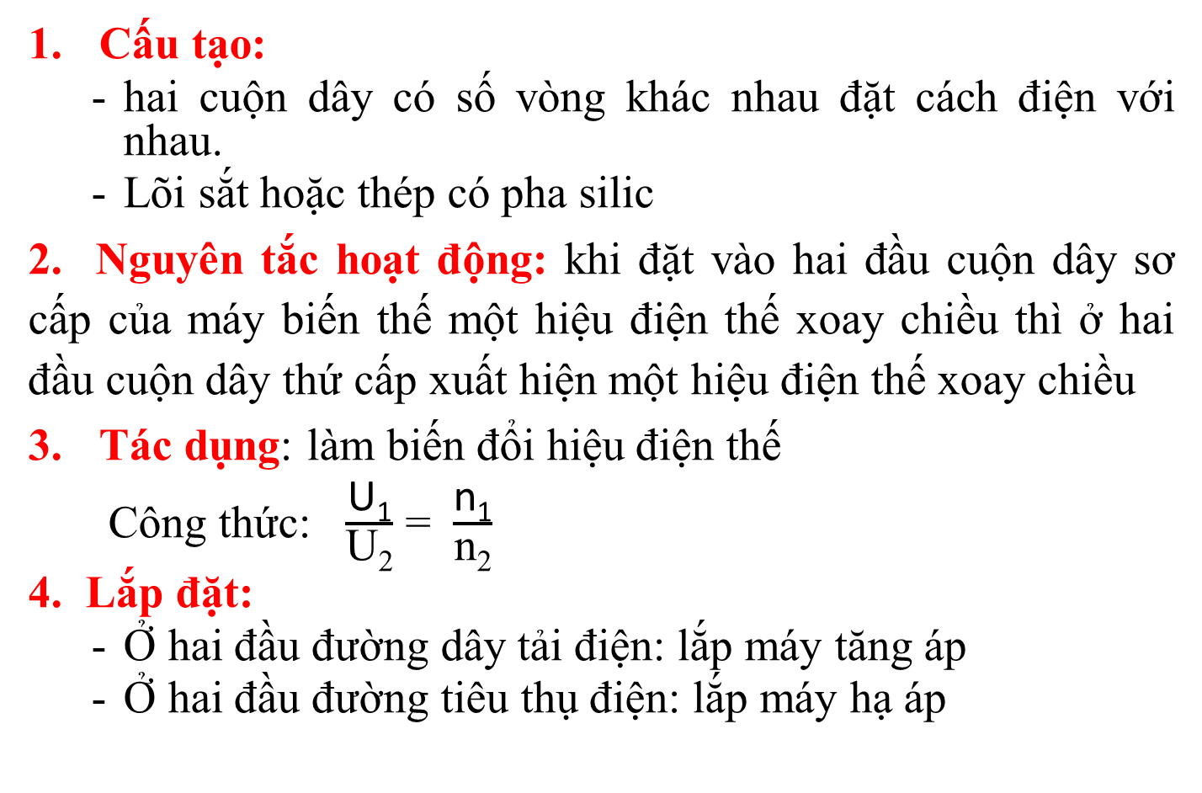
MÁY BIẾN THẾ
Cấu tạo:
  hai cuộn dây có số vòng khác nhau đặt cách điện với nhau.
  Lõi sắt hoặc thép có pha silic
2. Nguyên tắc hoạt động: khi đặt vào hai đầu cuộn dây sơ cấp của máy biến thế một hiệu điện thế xoay chiều thì ở hai đầu cuộn dây thứ cấp xuất hiện một hiệu điện thế xoay chiều
Tác dụng: làm biến đổi hiệu điện thế
Công thức: $\frac{\text{U}\text{1}}{\text{U}\text{2}}$ = $\frac{\text{n}\text{1}}{\text{n}\text{2}}$
4. Lắp đặt:
  Ở hai đầu đường dây tải điện: lắp máy tăng áp
  Ở hai đầu đường tiêu thụ điện: lắp máy hạ áp

Slide 6
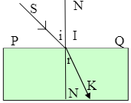
HIỆN TƯỢNG KHÚC XẠ ÁNH SÁNG
I. Hiện tượng khúc xạ ánh sáng:
Là hiện tượng tia sáng truyền từ môi trường trong suốt này sang môi trường trong suốt khác bị gãy khúc tại mặt phân cách giữa hai môi trường
Một vài khái niệm:
  + SI: là tia tới
  + IK: là tia khúc xạ
  + góc SIN ═ i: là góc tới
  + góc NIK ═ r : là góc khúc xạ
  + NIN’: là đường pháp tuyến
II. Khi tia sáng truyền từ:
Không khí sang nước: góc khúc xạ nhỏ hơn góc tới r<i
Nước sang không khí: góc khúc xạ lớn hơn góc tới r>i

Slide 7






ĐẶC ĐIỂM CỦA THẤU KÍNH
THẤU KÍNH HỘI TỤ | THẤU KÍNH PHÂN KÌ
1. Có phần giữa dầy hơn phần rìa | 1. Có phần giữa mỏng hơn phần rìa
2. Chiếu chùm sáng song song theo phương vuông góc với mặt thấu kinh hội tụ thì chùm tia ló hội tụ tại một điểm. | 2. Chiếu chùm sáng song song theo phương vuông góc với mặt thấu kinh phân kì thì chùm tia ló là chùm phân kì.
3. Hình dạng : | 3. Hình dạng :
4. Kí hiệu: | 4. Kí hiệu:
5. Ứng dụng: Mắt, kính lúp, kính hiển vi, kính thiên văn, máy ảnh, kính lão… | 5. Ứng dụng: kính cận…
∨
∧

Slide 8
ĐƯỜNG TRUYỀN CỦA TIA SÁNG QUA THẤU KÍNH
THẤU KÍNH HỘI TỤ | THẤU KÍNH PHÂN KÌ
1. Tia tới đến quang tâm thì tia ló tiếp tục đi thẳng | 1. Tia tới đến quang tâm thì tia ló tiếp tục đi thẳng
2. Tia tới song song với trục chính thì tia ló đi qua tiêu điểm | 2. Tia tới song song với trục chính thì tia ló có đường kéo dài đi qua tiêu điểm
3. Tia tới qua tiêu điểm thì tia ló song song với trục chính | 3. Tia tới có đường kéo dài đi qua tiêu điểm thì tia ló song song với trục chính.

Slide 9
ẢNH CỦA VẬT TẠO BỞI THẤU KÍNH
Khoảng cách từ vật đến thấu kính | THẤU KÍNH HỘI TỤ | THẤU KÍNH PHÂN KÌ
Vật ở rất xa | Ảnh thật, ngược chiều,nhỏ hơn vật và nằm tại tiêu điểm | Ảnh ảo, cùng chiều và nhỏ hơn vật
d>2f | Ảnh thật, ngược chiều và nhỏ hơn vật
f<d<2f | Ảnh thật, ngược chiều và lớn hơn vật
d<f | Ảnh ảo, cùng chiều và lớn hơn vật

Slide 10

H­Ưíng dÉn vÒ nhµ:
Học lại các bài: từ bài 34 đến bài 45
Sáng chủ nhật ngày 26/4 vào lúc 7h các em vào phòng shub để làm bài kiểm tra

